Slide 1
Castear
M.I. Jordi J. Cruz Medrano

Slide 2
Java es un lenguaje fuertemente tipeado, lo que significa que cada variable y cada valor del programa se definen como poseedores de un tipo de dato en particular.

Slide 3
Castear
Casteo (casting) o también conocido como conversión de tipo es un procedimiento para transformar una variable primitiva de un tipo a otro, o transformar un objeto de una clase a otra clase siempre y cuando haya una relación de herencia entre ambas.

Slide 4
Hay 2 tipos de casteo en java
Implicito
Explicito
IMPLICITO
EXPLICITO

Slide 5
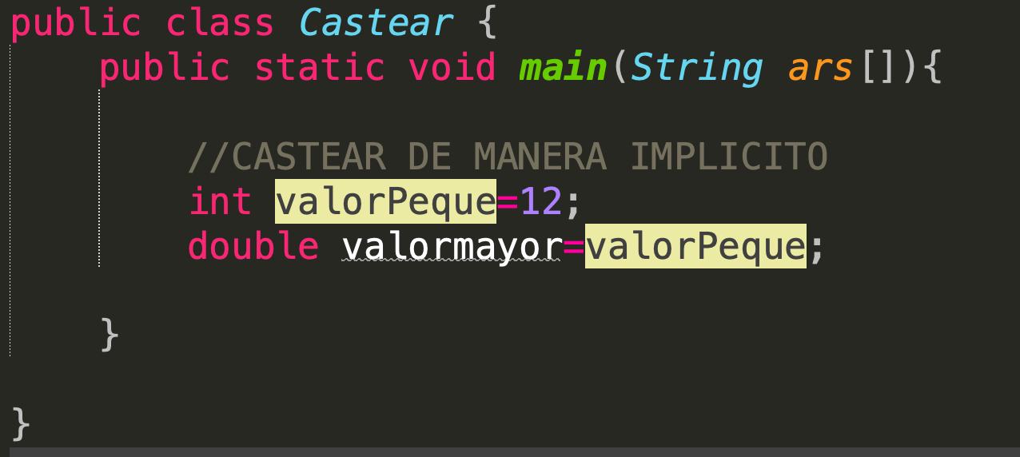
IMPLICITO
Ocurre cuando hay un intento de usar un tipo de dato más pequeño en donde existe otro tipo de dato más grande. En este caso no se necesita escribir código para que se lleve a cabo.

Slide 6
Tipos de datos en java
Primitivos
En java los tipos de datos se pueden dividir en 2 sub-tipos
Complejos
int
double
boolean
short
Long
char
String

Slide 7
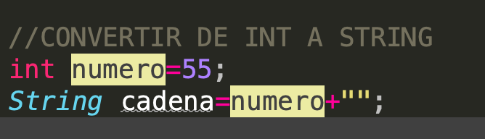
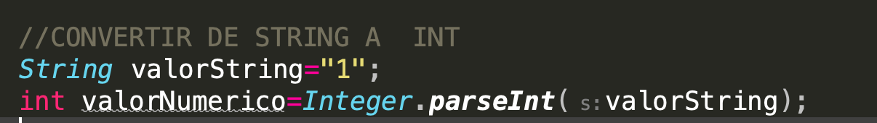
Castear de String a tipo primitivo

Slide 8
Castear de String a tipo primitivo
Integer.parseInt()
Double.parseDouble()
Boolean.parseBoolean()

